Slide 1
Atividade prática com MQTT

Slide 2
Sobre essa apresentação
Esta apresentação contempla:
Conexão com nosso broker MQTT usando um navegador baseado no Chromium;
Conexão com broker utilizando App Android

Slide 3
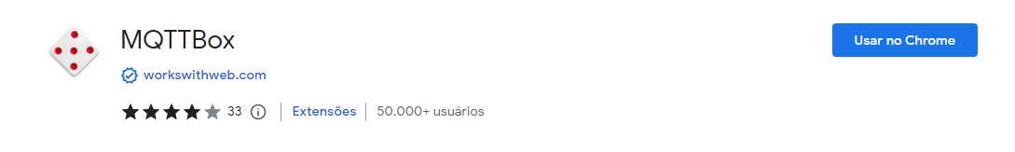
Conexão MQTT com browser
Procure a extensão:
Link:
https://chrome.google.com/webstore/detail/mqttbox/kaajoficamnjijhkeomgfljpicifbkaf?hl=pt-BR

Slide 4
Instale a extensão no seu navegador

Slide 5

Agora clique em “Abrir aplicativo”

Slide 6
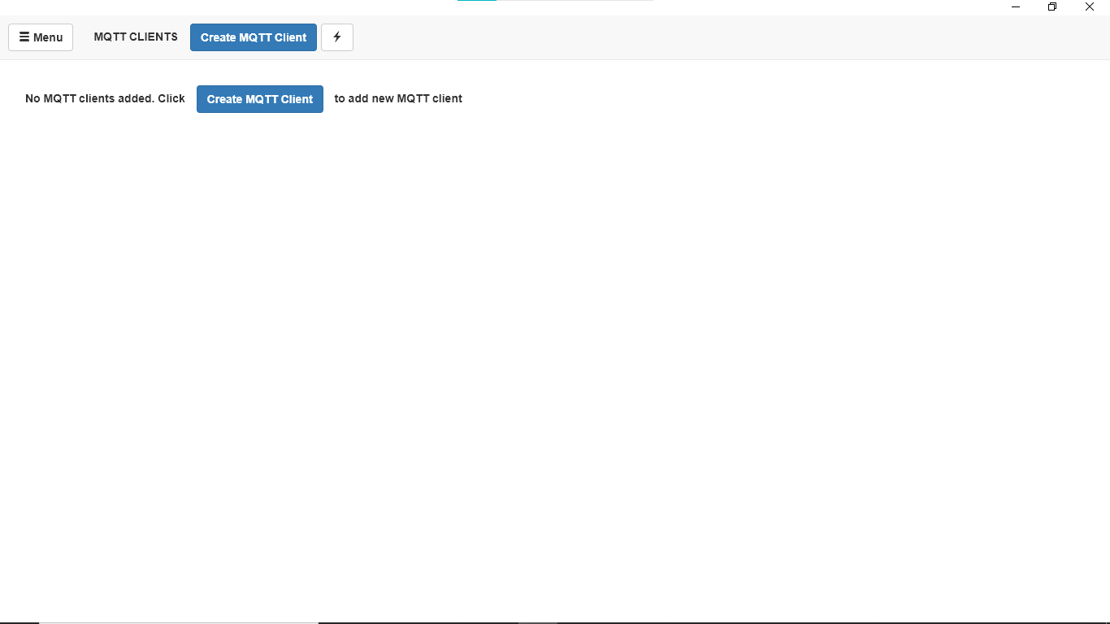
Você deverá ver a seguinte tela

Slide 7

Clique no botão “Create MQTT Client”

Slide 8
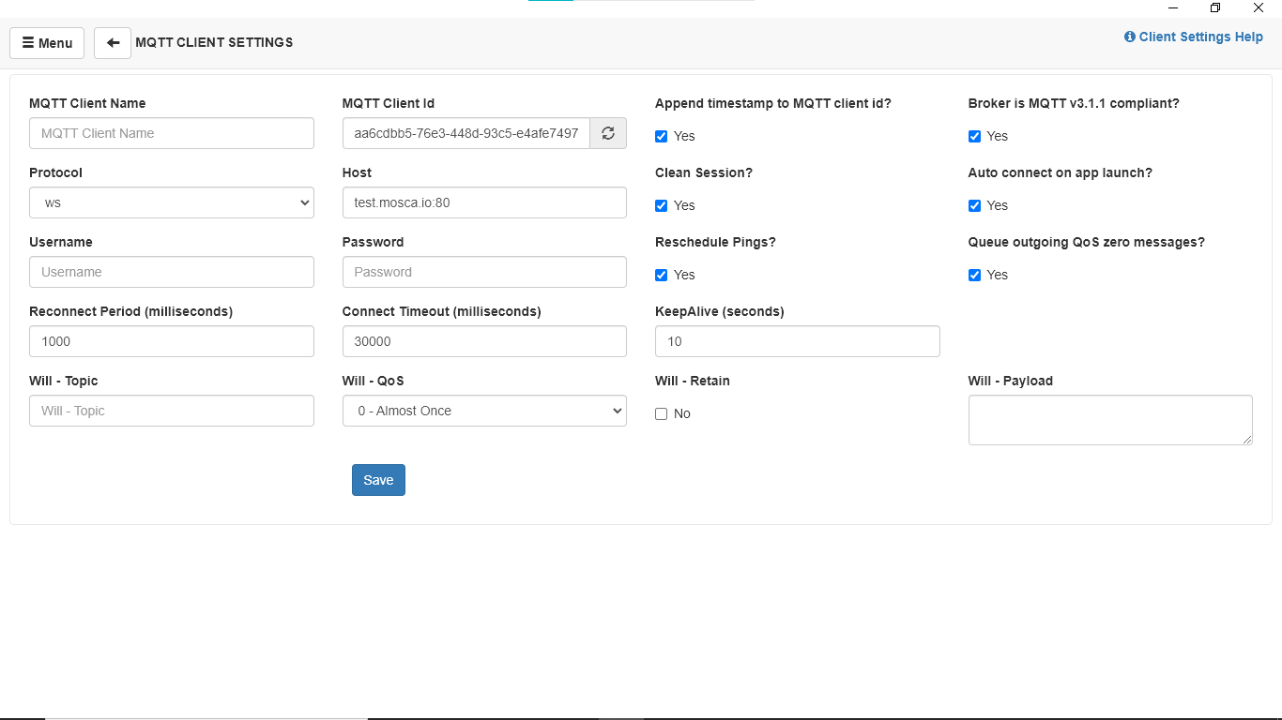
Você verá uma tela parecida com essa

Slide 9
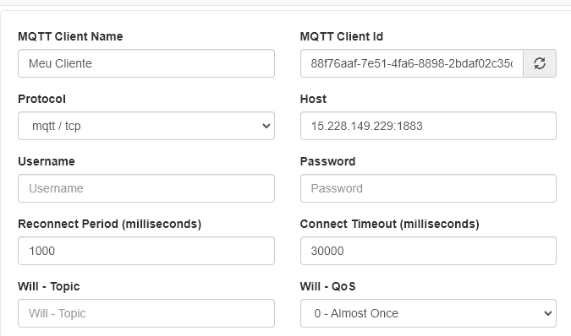
Configurando o aplicativo

Slide 10
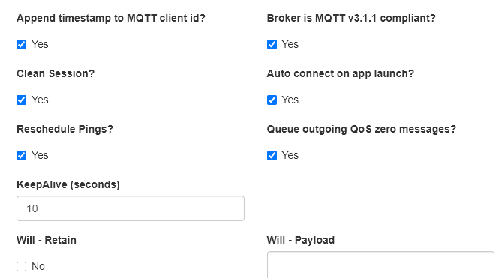
Continuação - Configuração

Slide 11
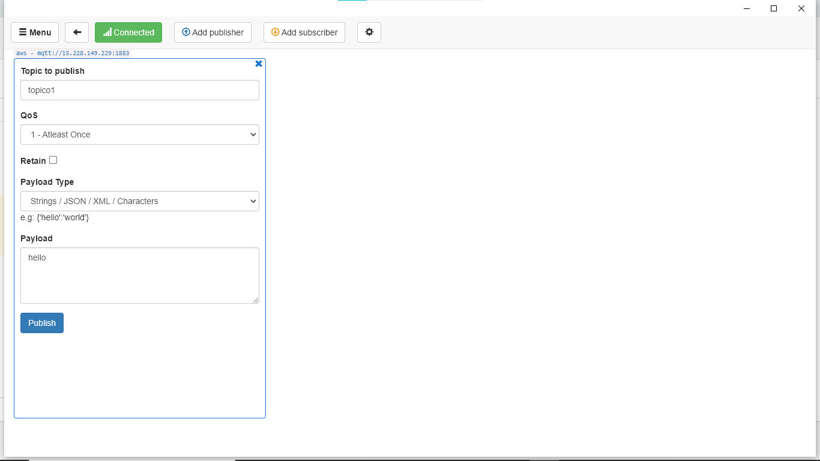
Configurado com sucesso

Slide 12
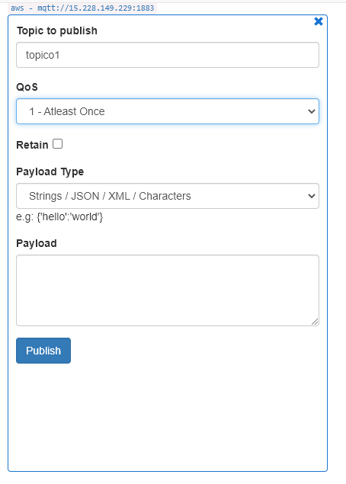

Criando os componentes
Clique no botão

Slide 13
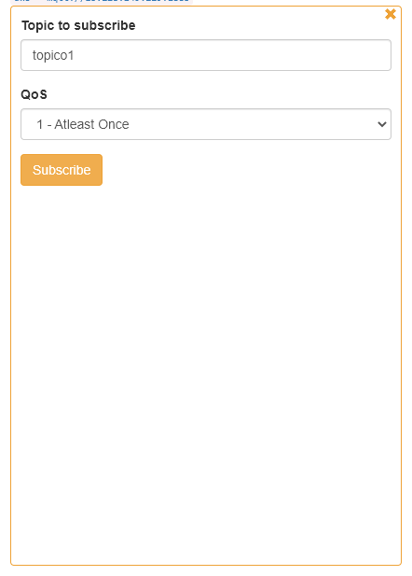

Criando os componentes
Clique no botão

Slide 14
Conectar com app Android

Slide 15
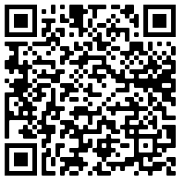
Aplicativo utilizado
Procure na play store o aplicativo IoTMQTTPanel

Slide 16
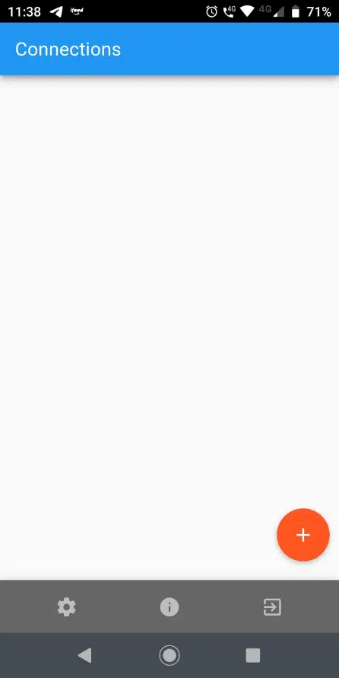
Com o aplicativo aberto
Clique no botão “+”
para adicionar uma nova conexão

Slide 17
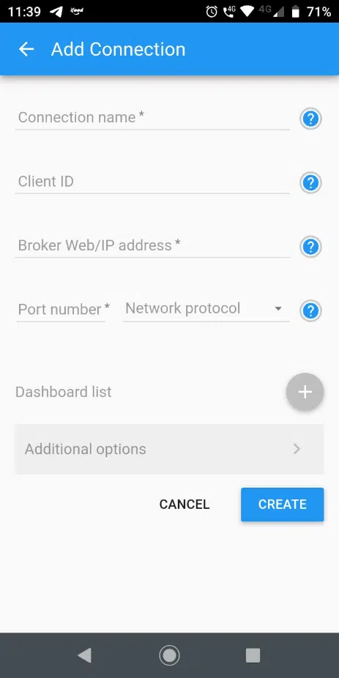
A seguinte tela será apresentada

Slide 18
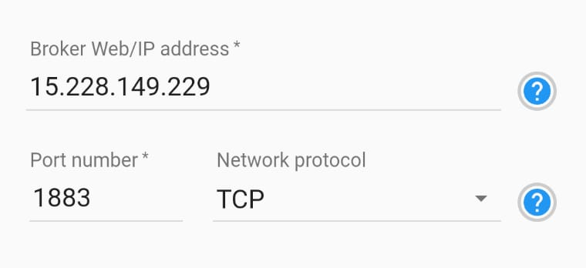
Configure a conexão

Slide 19
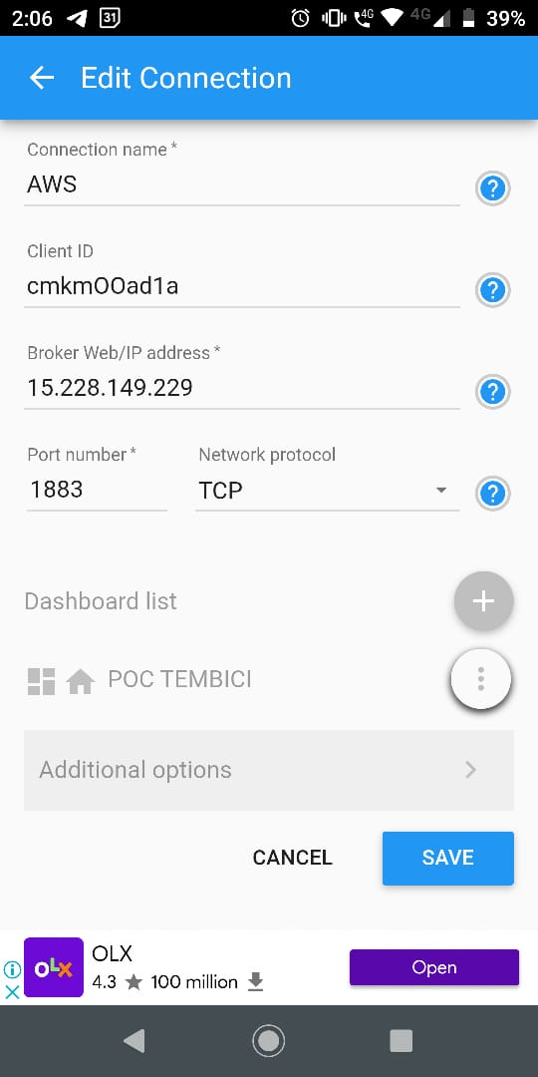
Crie uma área de trabalho
Clique no ícone “+”

Slide 20
Salve a conexão
Clique em salvar

Slide 21
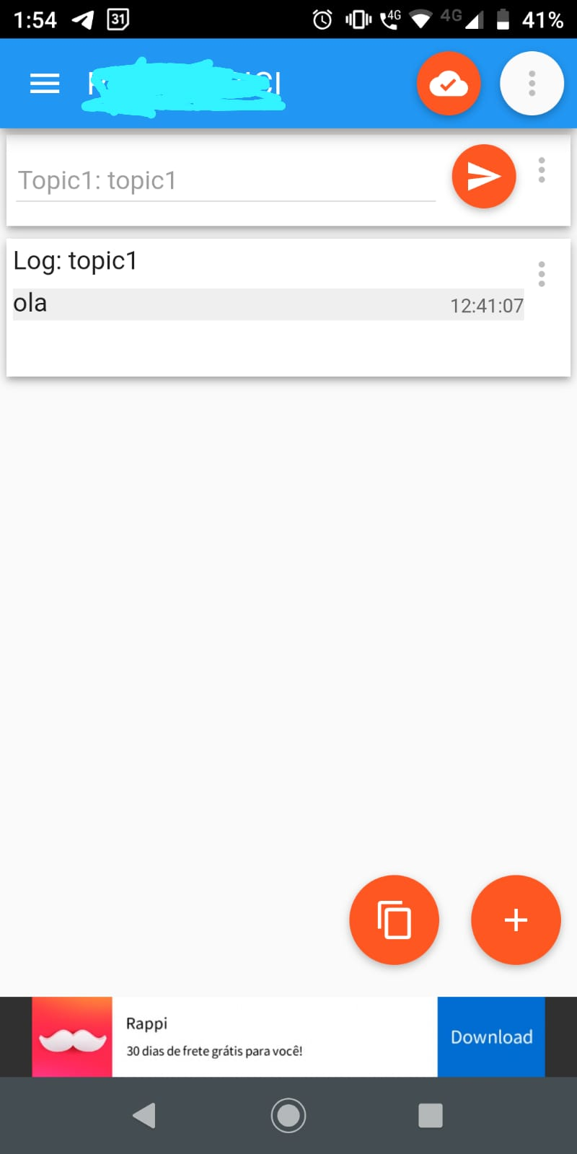
Verifique se você conseguiu se conectar
Verifique se o fundo do botão fica laranja

Slide 22
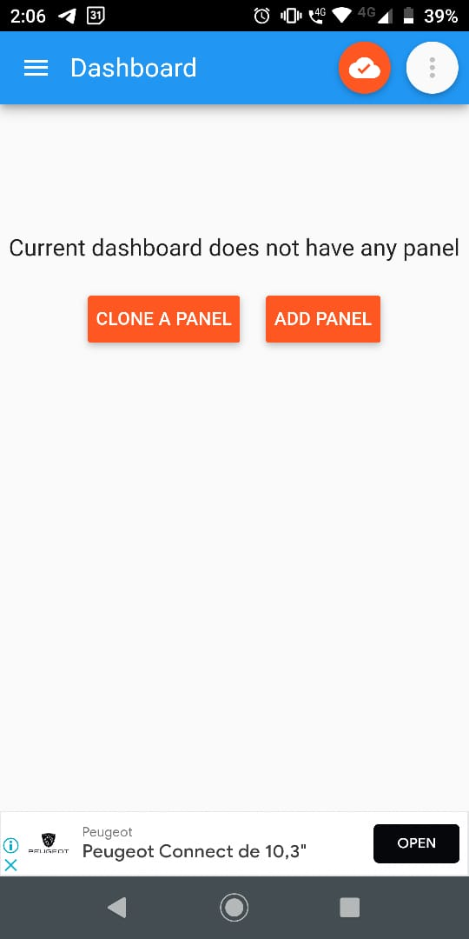
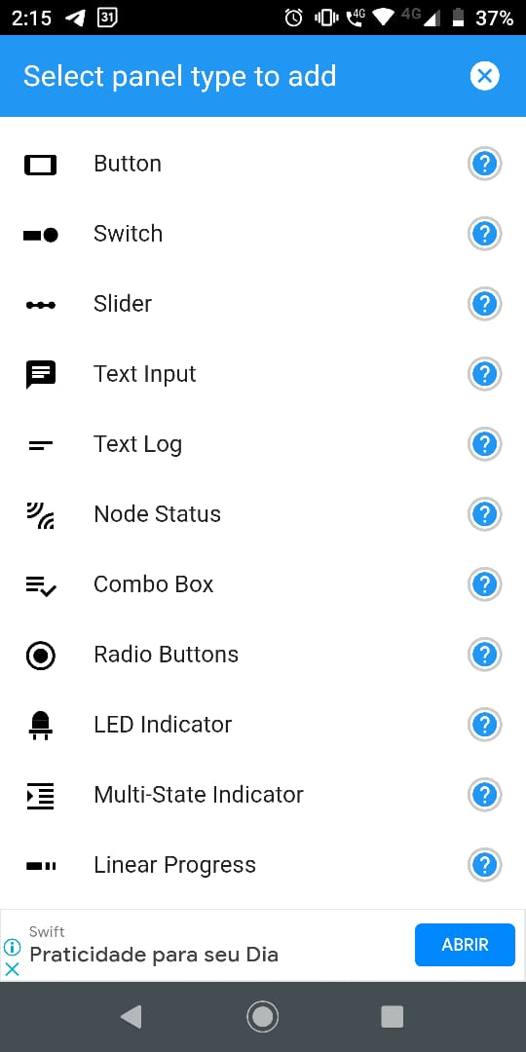
Criando os componentes
Clique em
“ADD PAINEL”
Clique em
“Text Input”

Slide 23
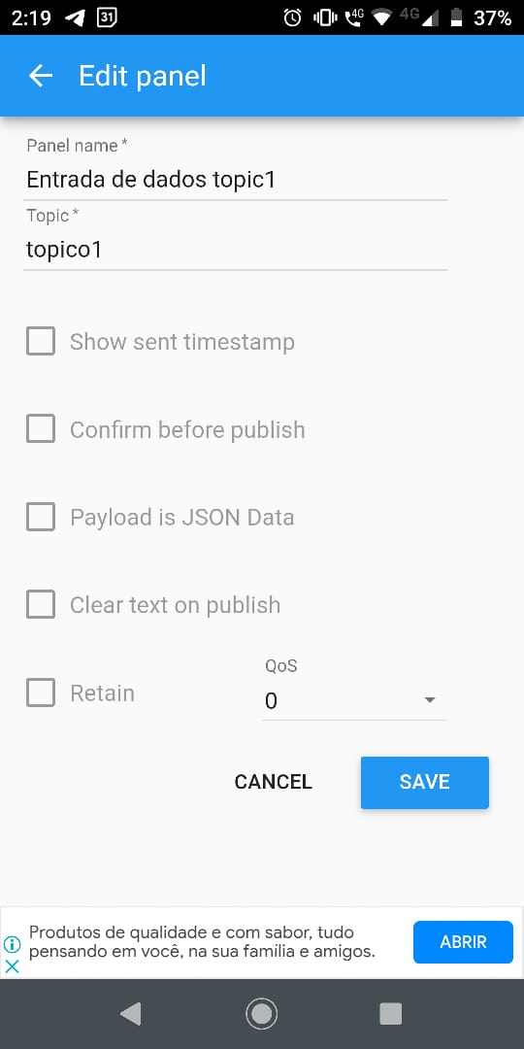
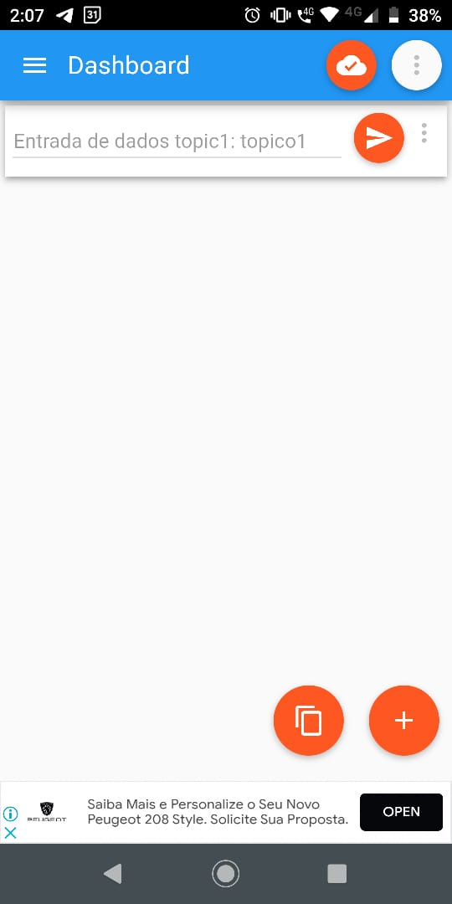
Criando os componentes
Clique em “+”

Slide 24
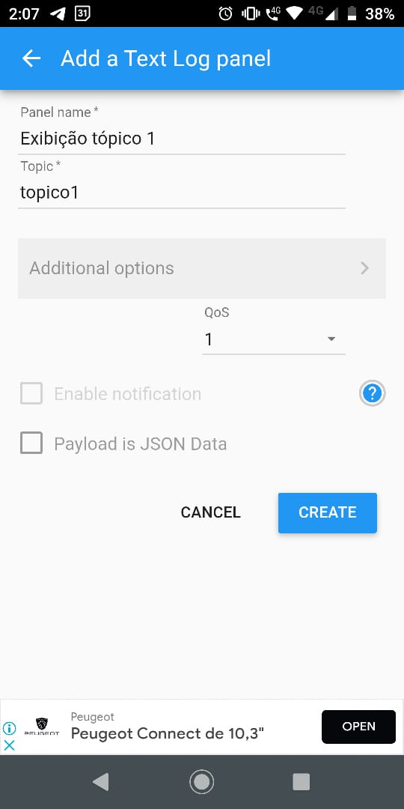
Criando os componentes
Clique em
“Text Log”

Slide 25

Ambiente Configurado

